Slide 1
КВАДРАТНЫЙ КОРЕНЬ и ЕГО СВОЙСТВА.
19.11.14.

Slide 2
Смотри в корень!
К. Прутков.

Slide 3
Графический диктант.
Предложение верно - ^; предложение неверно - ⎯
1.Квадратным корнем из неотрицательного числа а называется число, квадрат которого равен а.
2. Арифметическим квадратным корнем из
неположительного числа а называется
неположительное число, квадрат которого равен а.
3. ${(\sqrt{а})}^{2}=а, при а≥0$
4. Уравнение х² = а при а>0 имеет два противоположных корня

Slide 4
Графический диктант.
Предложение верно - ^; предложение неверно - ⎯
5. Если а≥0, b≥0, то $\sqrt{ab}=\sqrt{a}∙\sqrt{b}$
6. Если а≥0, b≥0, то$\sqrt{\frac{a}{b}}=\frac{\sqrt{a}}{\sqrt{b}}$
7. $\sqrt{a^{2}}=\left|a\right|, при а−любом$
8. График функции у=$\sqrt{x}$расположен на координатной плоскости во второй координатной четверти.

Slide 5
Графический диктант.
^-^^^-^-
Критерии оценки знаний:
«5» - 8 верных ответов
«4» - 7 - 6 верных ответов
«3» - 5 - 4 верных ответа
«2» - 3 - 0 верных ответов

Slide 6
1. Вычислить:
2. При каком значении х верно равенство:
3. Какое из чисел является рациональным:
$$\sqrt{9000}; \sqrt{900}; \sqrt{0,009}$$
4. Одна из точек, отмеченных на координатной прямой, соответствует числу $\sqrt{85}.$Какая это точка?
5. При каких значениях x имеет смысл выражения:

Slide 8
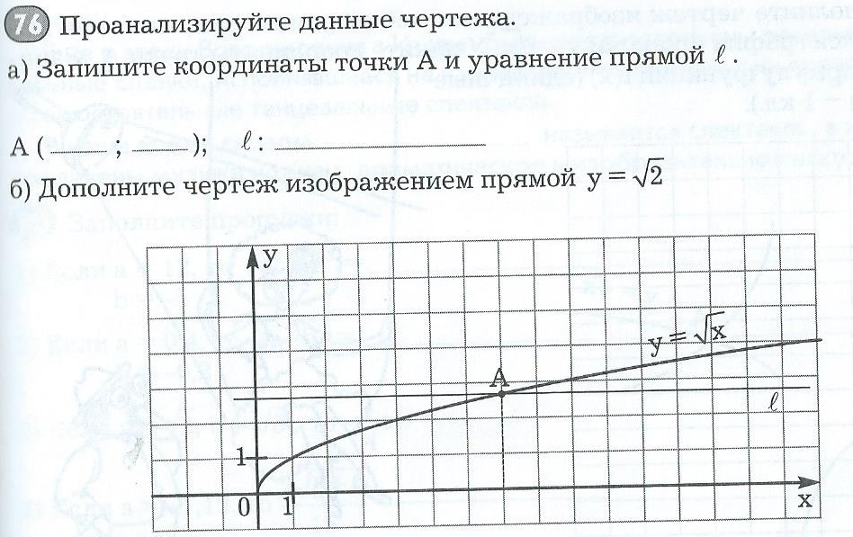
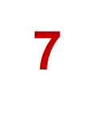
√7
√2
2
7

Slide 10
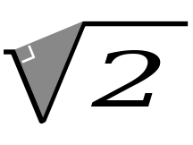
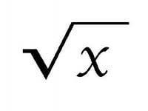
Домашнее задание.
№472; №478; №487.

Slide 11
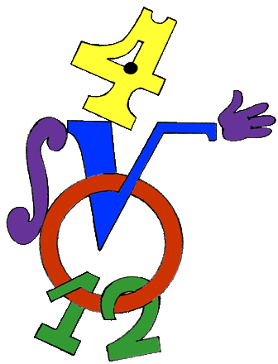
«Сегодня на уроке мы повторили…»
«Сегодня на уроке я испытал затруднение…»
«Над чем необходимо ещё поработать…»

Slide 13
Урок окончен.
Желаю успехов на контрольной работе.

